Slide 1
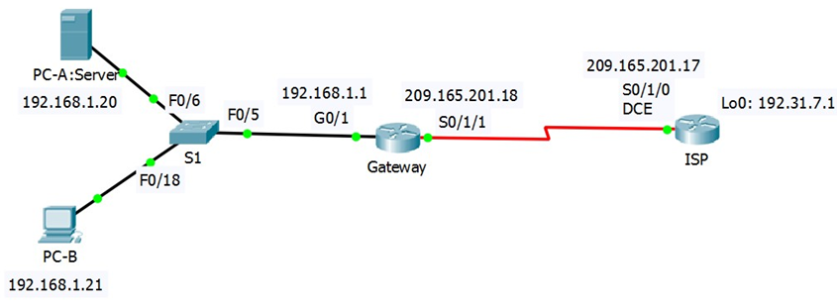
Lab 9.2.2.6 – Configuring Dynamic and Static NAT
Pool de direcciones públicas: 209.165.200.224/27
Direccionamiento estático: 209.165.200.225 – 209.165.200.241
Direccionamiento dinámico: 209.165.200.242 – 209.165.200.254

Slide 2
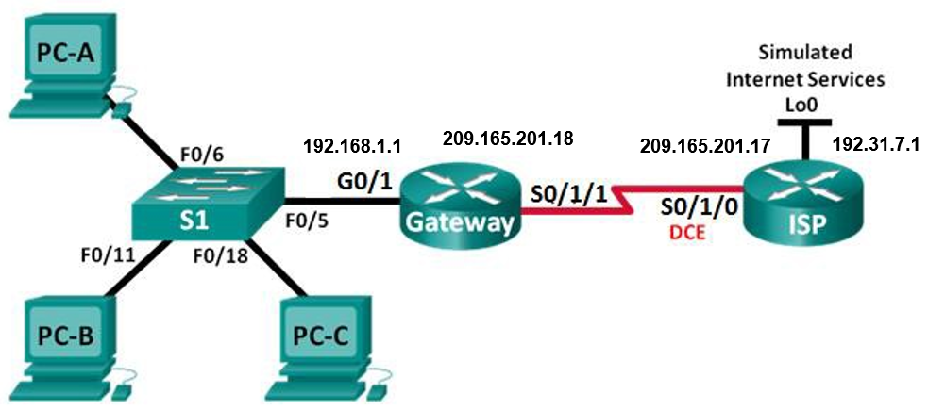
Lab 9.2.3.7 – Configuring Port Address Translation (PAT)
Pool de direcciones públicas: 209.165.200.224/29
Direccionamiento dinámico: 209.165.200.225 – 209.165.200.230
192.168.1.20
192.168.1.21
192.168.1.22

